Slide 1
Opdracht: Hoe wil ik leskrijgen?
Schrijf op een blaadje:
Wat jij leuk vind om te doen in lessen
Wat helpt jou bij het leren
Hoe je voorbereid op toetsen Denk hierbij aan type opdrachten, je eigen concentratie vermogen, digitaal of op papier en of je graag zelfstandig of samen werkt.
Lever je blaadje in! ☺

Slide 2
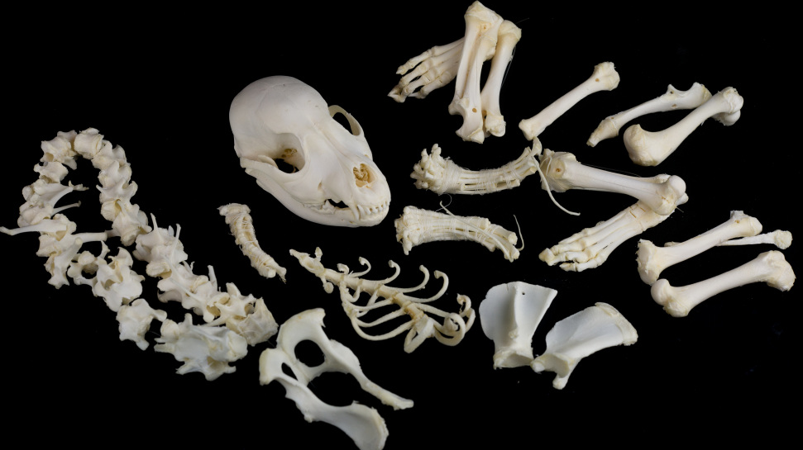
Botten

Slide 4
Welke botten ken je al?

Slide 5
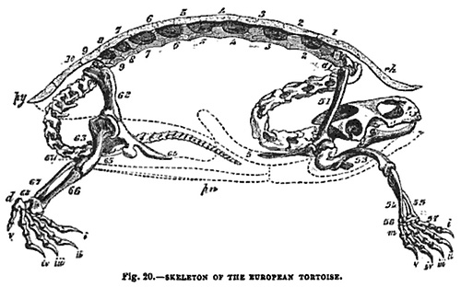
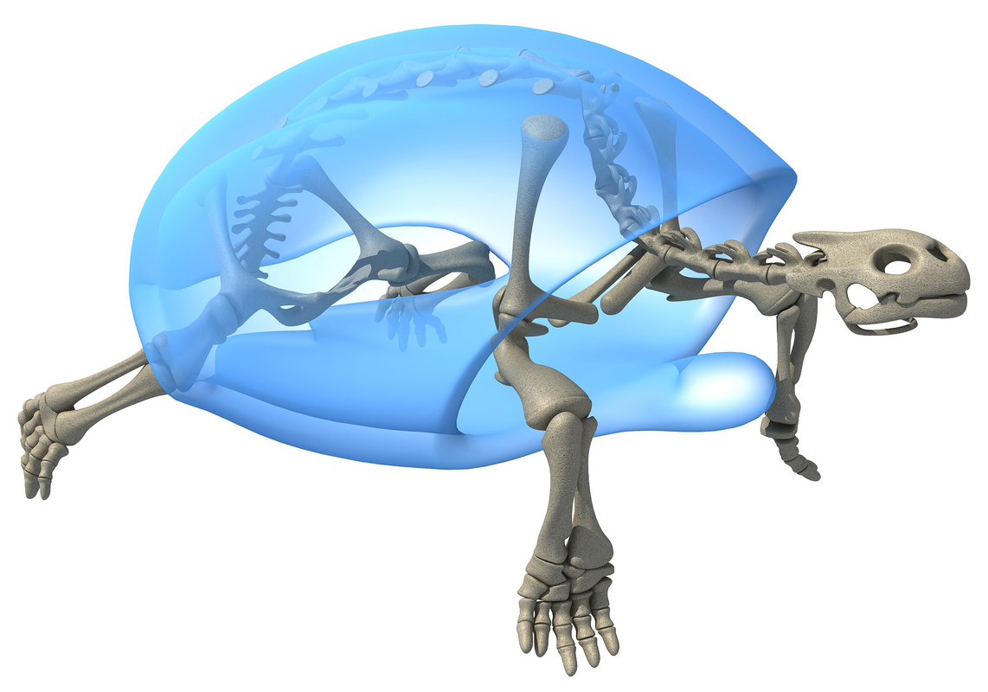

Slide 6
Wat doet het vierkantsbeen? Waarom is de onderkaak geen geheel?

Slide 7
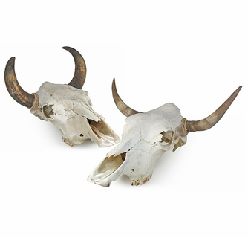
Hoort een hoorn bij een schedel?

Slide 8
Programma
Botten
Spieren
Gewrichten
Toets

Slide 9
Leerdoelen
Functie van botten omschrijven
Type botten omschrijven

Slide 10
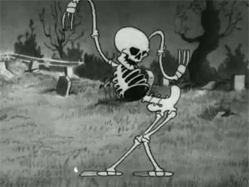
Vandaag
Theorie botten
Online opdracht
Zelfstandig werken

Slide 11
Het bewegingsapparaat: Skelet en spieren
Bewegen
Beschermen
Bloed cel productie
Vorm en stevigheid

Slide 12
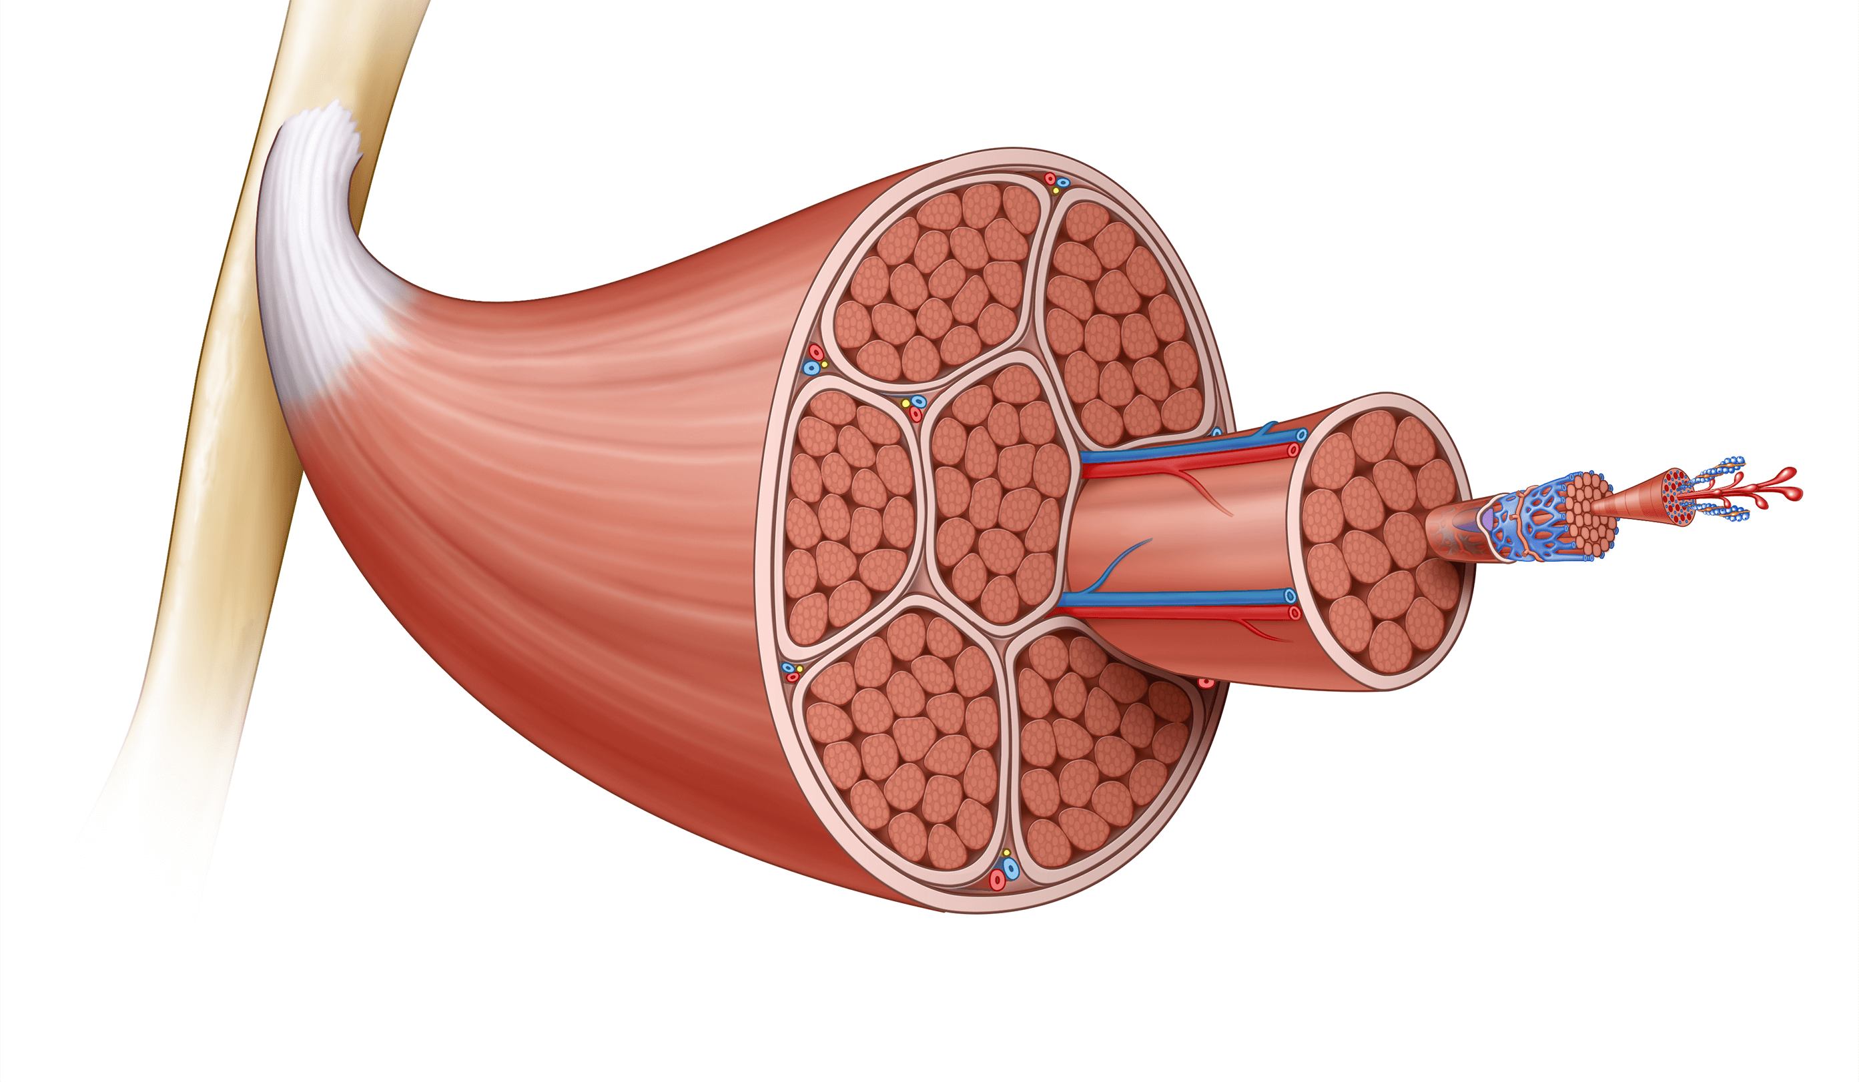
Actieve en Passieve deel
Skeletspieren: Actieve deel
Skelet: Passieve deel

Slide 13
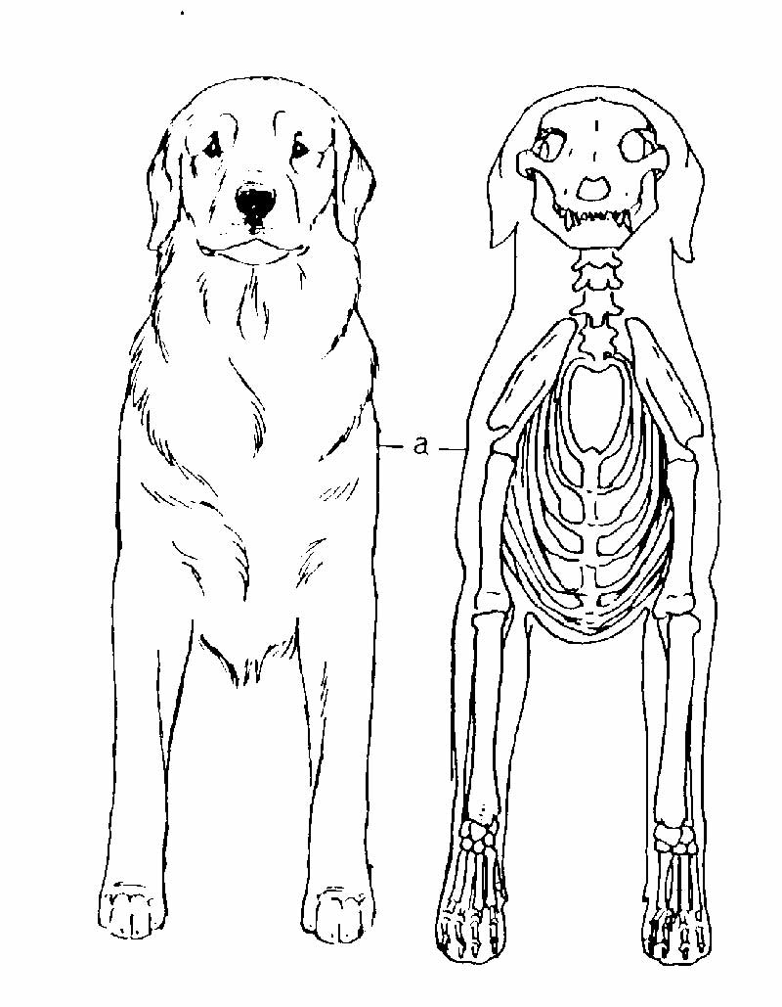
Dieren die op vier voeten lopen hebben géén sleutelbeen

Slide 15
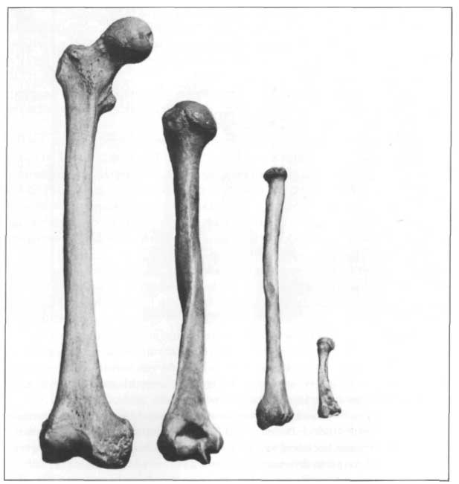
Pijpbeenderen
Lange schacht
Hol van binnen

Slide 17
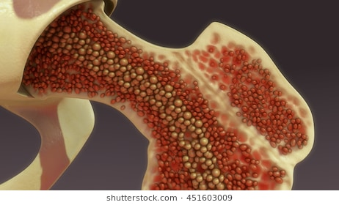
Mergholte
Bindweefsel
Bloedvormende cellen
Jonge dieren: Rood
Volwassen dieren: Geel
Bloedvormende cellen in platte beenderen

Slide 18
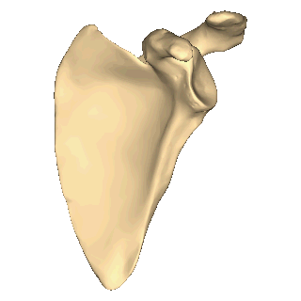
Platte beenderen
Bescherming
Breed en lang
Schedel
Bekkengordel

Slide 19
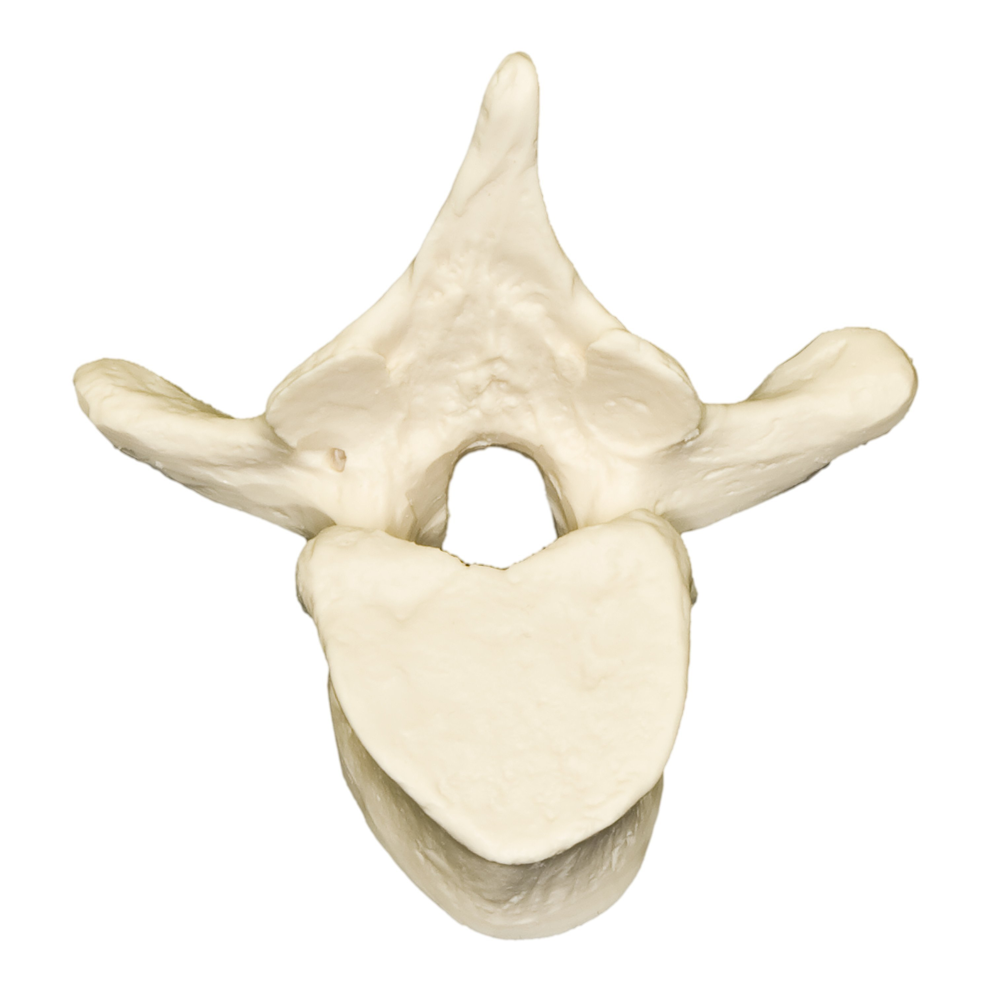
Overige beenderen
Wervels
Handwortelbeentjes
Voetwortelbeentjes
Sesambeentjes

Slide 20
Wat kan je zien aan de plek waar de ogen horen?

Slide 21
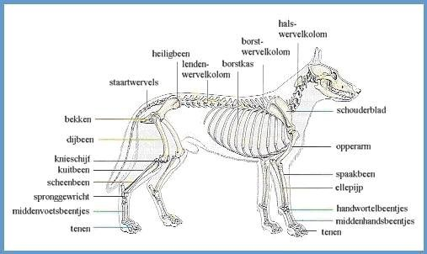
Oefening: Skelet Hond
https://maken.wikiwijs.nl/135308/Botten__gewrichten_en_spieren

Slide 22
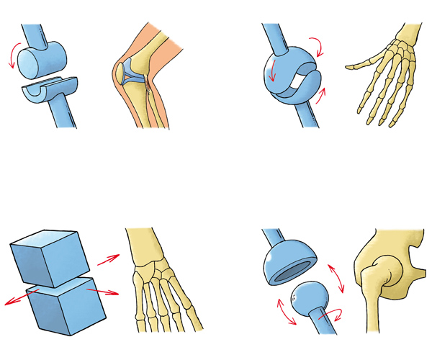
Volgende les
Kahoot botten
Lesstof: Gewrichten

